Slide 1



L’Hebdo pro
L’ESSENTIEL DE VOS INFOS MARCHÉ
Edition du 20/05/2022 – Semaine 20

Slide 2


sommaire
Votre actualité…
      Heoh : la digitalisation de la collecte de dons
L’HEBDO PRO – Semaine S20 2022

Slide 3
Le contexte
Traditionnellement, les dons sont principalement réalisés par chèque ou en espèces, or l’utilisation de ces moyens de paiement décline rapidement :
  Les chèques représentent près de 75% du volume des dons.
  La crise sanitaire a accéléré le paiement par carte bancaire et notamment en sans contact (près de 39% des Français ont réduit l’utilisation de la monnaie)
          Parallèlement, les dons ont augmenté depuis le début de la crise sanitaire :
  Les Français se sont mobilisés (élan de solidarité, soutien aux associations en difficulté qui ont du stopper leurs activités pendant les confinements, etc.)
  Les Entreprises, et les Français en général, sont de plus en plus sensibles au développement des politiques liées à la Responsabilité Sociétale des Entreprises (RSE)
      Le don est donc plus que jamais d’actualité, mais les associations et Organismes Sans But Lucratif (OSBL) doivent impérativement s’adapter à la digitalisation des moyens de paiement pour récolter des dons indispensables à leur fonctionnement.
Un nouveau partenariat signé entre bpce et heoh nous permet de proposer à nos clients 2 nouvelles offres
(en tant qu’apporteurs d’affaires)
Le don sur TPE, appelé « GoodTransaction » pour nos clients commerçants qui souhaitent soutenir une association.
Les bornes de dons : pour nos associations / OSBL qui souhaitent développer leur collecte de dons.

Slide 4
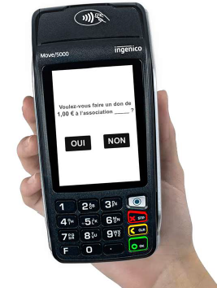


Le don sur tpe, ou « goodtransaction »
      Grâce à l’installation d’un logiciel sur son TPE, le commerçant peut proposer à ses clients de faire un don lors de leur passage en caisse (un don de quelques centimes, généralement à l’arrondi ou l’euro supérieur).
      Rapidité et simplicité : s’il accepte de faire le don, le client sera débité du montant de son achat et du don.
      Flexibilité :
      Le commerçant choisit l’association de son choix, parmi une liste proposée par Heoh (il est également possible de demander l’ajout d’une association cliente de la CEGEE sous certaines conditions : détails dans la note d’information dans la BDR Net > Offres > Dons Heoh)
      Il peut choisir de désactiver la collecte sur certains créneaux horaires (ex : pauses déjeuner), ou pendant 30 à 60 min en cas de forte affluence en caisse.
Avantages pour le client :
Soutenir une cause locale, nationale ou internationale
Renforcer sa réputation
Fédérer ses équipes autour d’un projet de solidarité
Valoriser son engagement et développer son impact social
Marchés cibles :
Grandes et moyennes surfaces commerciales
Commerces de proximité à fort volume (plus de 50 transactions / jour)
Secteurs des loisirs, du bien-être, du luxe, des structures sanitaires et médicales, de l’hôtellerie / restauration, les musées
4

Slide 5
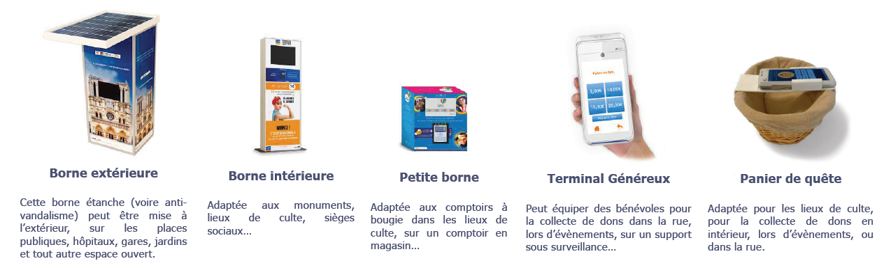
Les bornes de dons
      Heoh propose l’achat ou la location de plusieurs types de bornes pour permettre aux associations/OSBL ou tout autre client de collecter des dons pour lui-même.
      Le donateur réalise simplement le don via un paiement par carte bancaire (avec code ou en sans contact) et récupère un justificatif de paiement / don
      Chaque don est directement reversé à l'association représentée sur la borne (possibilité de paramétrer plusieurs associations sur une borne)
      Une interface Web permet à notre client de paramétrer les campagnes et de visualiser les transactions.
      Le don réalisé sur la borne transitera sur un compte CEGEE ouvert au nom de Heoh Payment qui reverse ensuite mensuellement au client les dons qu’il a collectés. Ces flux génèrent des commissions monétiques pour la CEGEE (cette étape d’ouverture du compte est en cours).
Avantages pour le client :
Collecter dans des lieux de forte affluence
Design personnalisable
La solution de don peut être mécénée et ainsi ne rien coûter à l'association (l’entreprise mécène peut défiscaliser en partie le coût de la borne et y ajouter son logo)
Marchés/emplacements cibles:
Les collectivités et établissements publics
Les associations
Entreprises, salons, événements privés (en intérieur et extérieur)
Les lieux publics (gares, monuments, musées, hôpitaux, centre commerciaux…)
ZOOM sur le terminal généreux :
      Terminal de paiement utilisable au comptoir ou en mobilité (3G/4G). Il permet de collecter des dons et fonctionne comme un TPE classique pour encaisser des paiements (principalement destiné aux structures n’ayant pas de TPE)

Slide 6

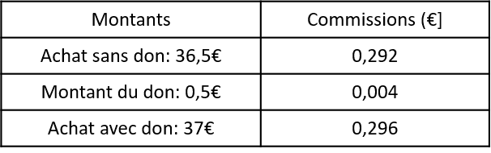
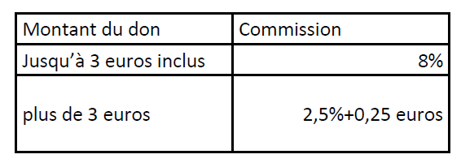
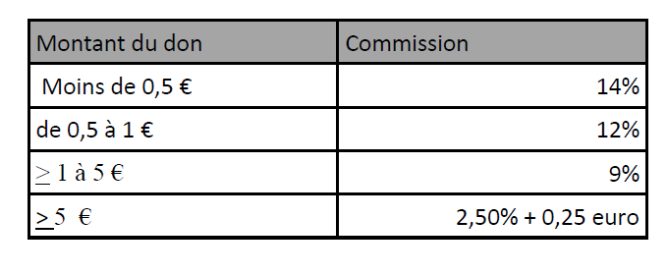

Modèle économique
GOOD TRANSACTION
BORNES DE DONS
Côté commerçant: la solution est gratuite, Heoh ne lui facture aucun frais. En revanche, la commission interbancaire qu’il doit à la CEGEE s’applique aussi sur le montant du don.
Côté client/association: il achète ou loue la borne auprès de Heoh puis lui reverse mensuellement une commission calculée sur chacun des dons effectués :
Ex : pour un don de 0,50 € avec une commission bancaire à 0,80 %
Commission applicable sur les dons effectués sur les bornes
Côté association: Heoh lui facture une commission mensuelle en fonction du montant du don.
Commission applicable sur les dons effectués sur un terminal généreux
1,90% du montant du don + 0,19€ par don
Commission d’apport d’affaires CEGEE
Commission d’apport d’affaires CEGEE
Nous percevons une commission d’apport d’affaires de 1 % du montant des dons pendant 3 ans
Nous percevons une commission d’apport d’affaires de 5 % du montant d’achat de la borne
L’HEBDO PRO – Semaine S20 2022

Slide 7




Process de souscription
Process de souscription GOOD TRANSACTION
Pour une commande de TPE et/ou un ajout de logiciel :
Fait signer le contrat Heoh au commerçant et récupère les pièces justificatives nécessaires (mini CV commerçant et carte d’identité)
Saisit la prestation adéquate (commande de TPE et/ou ajout de logiciel « Don Heoh »
Envoie par mail le contrat Heoh et les pièces justificatives à Heoh (bpce@heoh.net)
Si la monétique n’est pas gérée en CEGEE :
Fait signer le contrat Heoh au commerçant et récupère les pièces justificatives nécessaires (mini CV commerçant et carte d’identité)
Envoie par mail le contrat Heoh, les pièces justificatives à Heoh ainsi que la fiche de contact
Le/la Chargé(e) d’Affaires propose la GoodTransaction à son client ou identifie un besoin lors d’un entretien.
Lien vers le détail des divers process : clic ici

Slide 8

Process de souscription
Process de souscription bornes de don
Le/la Chargé(e) d’Affaires propose la la borne de dons à son client ou identifie un besoin lors d’un entretien.
Avec l’accord du client, il/elle :
remplit la fiche de contact disponible dans la RDC (Gestion des flux > Gamme de TPE > Fiche contacte Heoh)
l’envoie par mail à bpce@heoh.net
et l’enregistre dans classeur client
HeoH prend contact avec le client, lui adresse la liste des pièces nécessaires et contractualise directement avec lui.
Le/la Chargé(e) d’affaires sera tenu(e) informé(e) par mail.
INSTALLATION :
⇨ Borne de dons : HeoH se charge de commander la borne de dons et de l’installer (que ce soit pour l’achat ou location)
MAINTENANCE :
Heoh prend en charge la maintenance du matériel pendant tout la durée du contrat en cas de location et d’achat (service de maintenance inclus dans le contrat d’achat)
Le conseiller a la possibilité, s’il le souhaite d’assister au rendez-vous entre le client et le commercial Heoh.

Slide 9
Documentation
Retrouvez la documentation et les liens concernant
Lien vers la Fiche de contact : clic ici
Lien vers le contrat Heoh intégrant le mini CV : clic ici
Lien vers la note d’information : clic ici
Lien vers Présentation de l’offre: clic ici
Lien vers la fiche produit TPE client : clic ici
Lien vers la fiche produit Borne de Dons: clic ici
Lien vers la fiche produit HEOH : clic ici
Lien vers le détail des parcours de souscription : clic ici
L’HEBDO PRO – Semaine S20 2022

